Slide 1
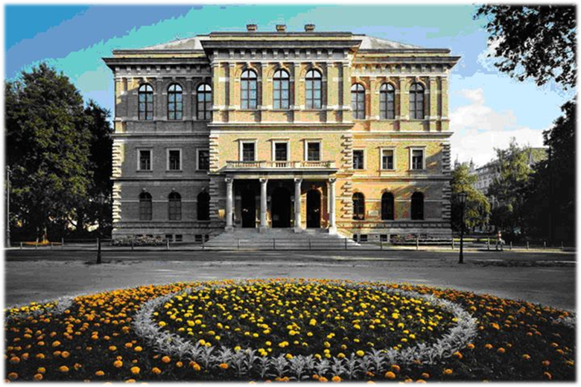
ZNANSTVENO VIJEĆE ZA NAFTNO-PLINSKO GOSPODARSTVO I ENERGETIKU HAZU
SEKCIJA ZA PRERADU NAFTE
KAKO U REPUBLICI HRVATSKOJ ISKORISTITI JUST TRANSITION FUND,
IZLAGANJE NA OKRUGLOM STOLU dd. TRAVNJA 2021. – ON LINE
- INICIJATIVA ČLANOVA ZVNPGE HAZU -
Autor: mr. sc. Ivan Medarac

Slide 2
JUST TRANSITION FUND I KAKO GA ISKORISTITI U RH
Uvodni dio – osvrt na polazne dokumente
Just Transition Fund je financijski alat Europske Unije uspostavljen 11. prosinca 2020. godine.
Namjena - olakšanje energetske tranzicije i ostvarenje cilja klimatske neutralnosti do 2050. godine.
Cilj - ublažiti socijalne i ekonomske troškove uzrokovane tranzicijom na klimatski neutralno gospodarstvo.
Predviđena sredstva na razini EU su 17.5 milijardi EUR.
Iz drugih fondova moguće dodatno povećati iznos najviše trostruko, čime se dolazi do maksimalnih 70 milijardi EUR.
Treba djelovati relativno brzo jer je riječ o proračunu za 2021.-2023.

Slide 3
JUST TRANSITION FUND I KAKO GA ISKORISTITI U RH
Kako iskoristiti Just Transition Fund
Europska Komisija je na temelju intenziteta emisija stakleničkih plinova izradila Preliminarnu analizu za sve zemlje članice EU.
Prema toj analizi u Republici Hrvatskoj identificirane su dvije regije:
Sisačko-moslavačka i
Istarska.
Tranzicijski Fond će se u Hrvatskoj moći koristiti za projekte u te dvije županije.
Kako bi Zemlje Članice dobile mogućnost korištenja sredstava iz ovog fonda, trebaju pripremiti Territorial Just Transition Plan (Teritorijalni tranzicijski plan).
Njegova predaja u EK glavni je uvjet za dodjeljivanje sredstava iz Just Transition Funda.

Slide 4
KLJUČNE AKTIVNOSTI TERRITORIAL JUST TRANSITION PLANA ZA RH
Ključni prijedlozi za izradu Territorial Just Transition Plan u Republici Hrvatskoj:
Ulaganja u istraživačke i inovacijske aktivnosti
Poticanje prijenosa naprednih tehnologija
Ulaganja u razvoj tehnologije i infrastrukture za pristupačnu čistu energiju
Ulaganja u digitalizaciju
Produktivna ulaganja u mala i srednja poduzeća
Ulaganja u jačanje kružne ekonomije
Stručno usavršavanje i prekvalifikacija radnika

Slide 5
POTENCIJALNI PRIJEDLOZI ZA TERRITORIAL JUST TRANSITION PLAN U RH ISTARSKA ŽUPANIJA
Dekarbonizacija procesa proizvodnje u
TE-Plomin,
Tvornici cementa Holcim,
Tvornici kamene vune Rockwool.
Izgradnja energane na otpad.
Decentralizirana proizvodnja električne i toplinske energije pomoću solarnih panela.
Razvoj distribucijske mreže.
Ugradnja sustava za pohranu energije.
Primjena toplinskih pumpi i ostalih obnovljivih izvora energije.
Novi prijedlozi – (Iz rasprave sudionika Okruglog stola).

Slide 6
POTENCIJALNI PRIJEDLOZI ZA TERRITORIAL JUST TRANSITION PLAN U RH SISAČKO-MOSLAVAČKA ŽUPANIJA
Dekarbonizacija procesa proizvodnje u
Petrokemiji Kutina, proizvodnja H₂ i zbrinjavanje CO₂.
Željezari Sisak,
TE-Sisak.
Nove tehnologije na lokaciji postojeće Rafinerije Sisak
Proizvodnja sintetskih goriva iz H₂ i CO₂,
Energija iz obnovljivih izvora energije,
Skladišta energije,
Rafinerija bio-komponenti.
Razvoj poduzetništva na području čitave SMŽ
Primjena kogeneracija na biomasu u SMŽ a posebice na potresom pogođenoj Banovini.
Decentralizirana proizvodnja električne i toplinske energije pomoću solarnih panela i razvoj distribucijske mreže na potresom pogođenoj Banovini.
Modernizacija daljinskog grijanja grada Siska.
Edukacija radnika i dodatno zapošljavanje.
Novi prijedlozi – (Iz rasprave sudionika Okruglog stola).

Slide 7
ŠTO JE DO SADA UČINJENO
(20.2.2021.) Inicijativu je po saznanjima iz JRC Europske Komisije pokrenuo tim stručnjaka članova ZVNPGE.
(do 24.2.2021.) Proučene su dostupne podloge i dokumenti te održan video sastanak tima stručnjaka i dogovorene daljnje aktivnosti.
(5.3.2021.) Izrađen je inicijalni dokument s prijedlozima mogućih rješenja.
(11.3.2021.) Predočena je inicijativa i struktura projekta akademiku M. Zeliću i dijelu članova IO ZVNPGE. Prihvaćeno je da se isti uputi na proceduru u HAZU.
(19.3.2021.) Akademik M. Zelić upućuje prijedlog s obrazloženjem Razredu za tehničke znanosti HAZU.
(1.4.2021.) Razred za tehničke znanosti HAZU prihvaća inicijativu i predlaže održavanje Okruglog stola pod naslovom „Kako u Republici Hrvatskoj iskoristiti Just Transition Fund”.
(15.4.2021.) Sastanak članova ZVNPGE i Uprave PKT kao ključne tvrtke za tranziciju na temu suradnje na projektu JTF i učešća PKT na Okruglom stolu.

Slide 8
ŠTO OČEKUJEMO OD PROJEKTA JUST RTANSITION FUND
Uspješno održavanje Okruglog stola „Kako u Republici Hrvatskoj iskoristiti Just Transition Fund”
Kvalitetno sročene konkretne zaključke koji će biti upućeni Razredu za tehničke znanosti i Upravi HAZU na daljnje postupanje.
Spremnost HAZU da pruži pomoć Vladi Republike Hrvatske u brzoj i efikasnoj izradi Territorial Just Transition Plana te da imenuje predstavnike ZVNPGE koji bi mogli sudjelovati u ime HAZU u tom procesu.
Predaju Plana u EK radi osiguranja sredstava namjenjenih energetskoj tranziciji u RH
U roku pripremljenu projektnu i drugu dokummentaciju za realizaciju prihvaćenih projekata

Slide 9
HVALA NA PAŽNJI
mr. sc. Ivan Medarac, dipl. ing.
Pročelnik Sekcije za preradu nafte i član Izvršnog odbora Znanstvenog vijeća za naftno-plinsko gospodarstvo i energetiku HAZU
E-mail: imedarac@lega.hr
Mob: 098 22 99 28

